Slide 1
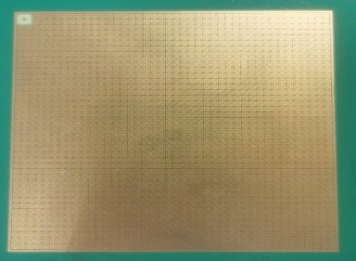
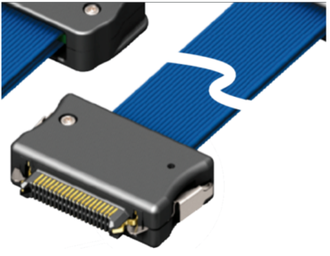
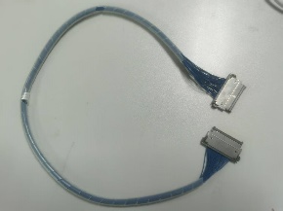
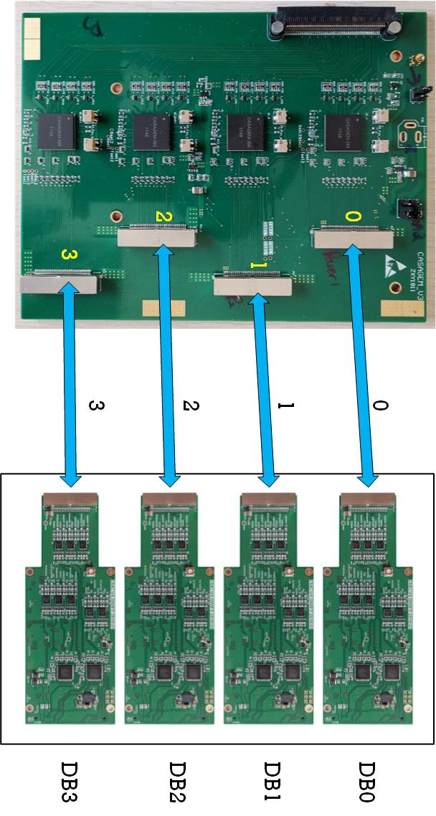
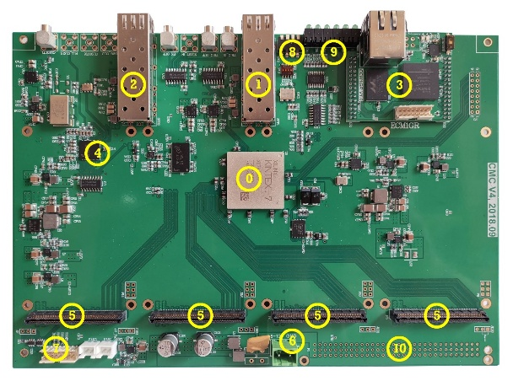
CASA电子学组成
CASA：前放板+ADC子板+母板
MM放大电子由读出pad收集电荷
前放板输出放大后的电压信号(放大倍数为20mV/fC)
ADC子板将电压信号转换为数字信号
母板打包、存储脉冲，上接、下发信号
上位机（PC）通过主板（1号母板）收集信号、下发指令。
读出pad
高速同轴链接线
前放板
30路排线*4
ADC子板
母板

Slide 2
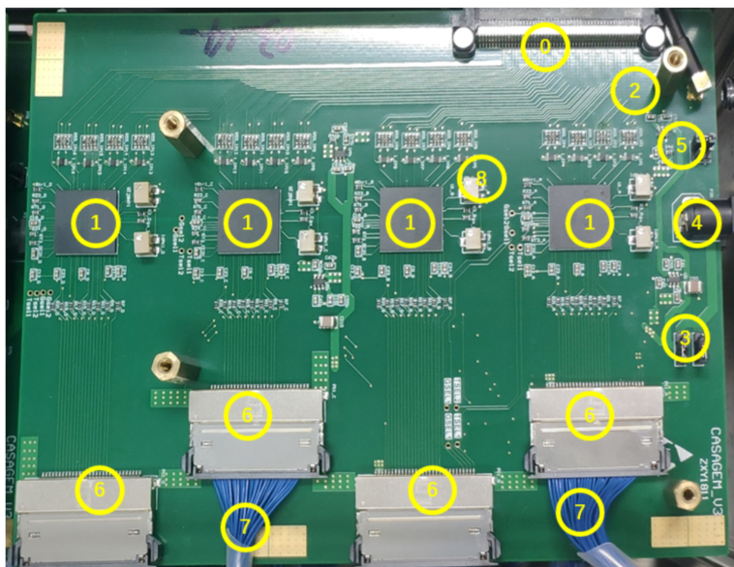
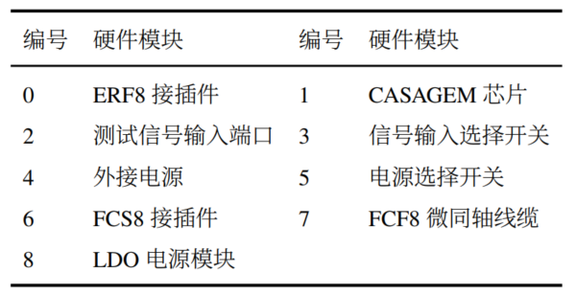
前放板
  CASAGEM芯片
    每片16通道
    增益：2mV/fC、 4mV/fC、 20mV/fC 、40mV/fC
    成形时间：20ns、40ns、60ns、80ns
    动态范围：0—1000fC
    积分非线性：<1%
    等效噪声电荷：<2000(输入电容50pF)

Slide 3
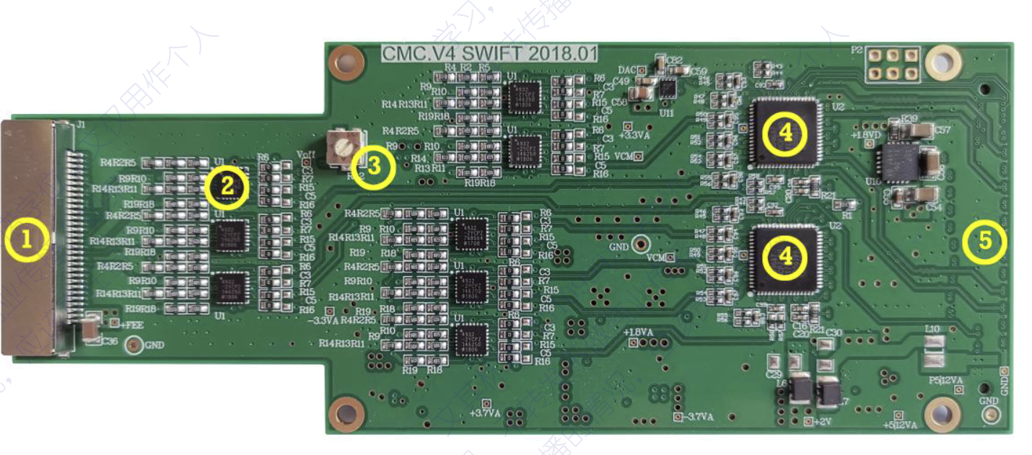
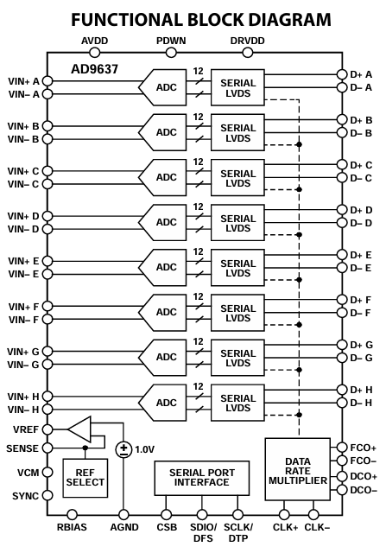
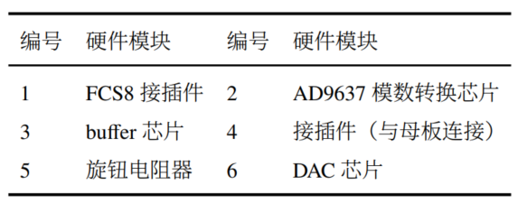
ADC子板：
  16路输入
  8片ADC driver（ADA4932-2）：单端输入信号(V_{in}) -->差分信号(V₊&V₋)；
  2片ADC（ADC9637），40MHz，12bit，8chn。
  ADC输出：串行差分信号x8，差分数据时钟（DCO）、差分数据帧时钟（FCO）。
ADC芯片的功能框图

Slide 4
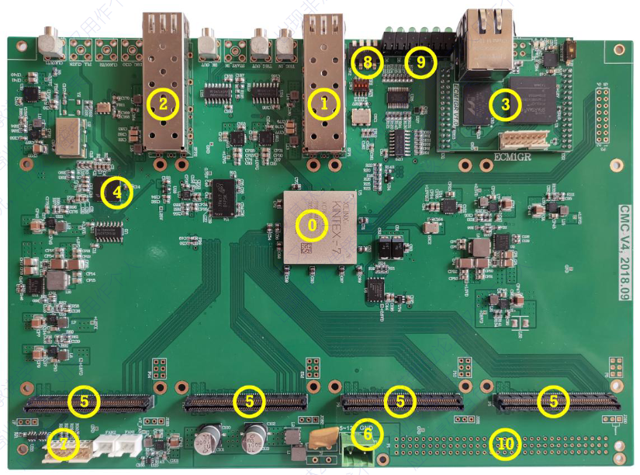
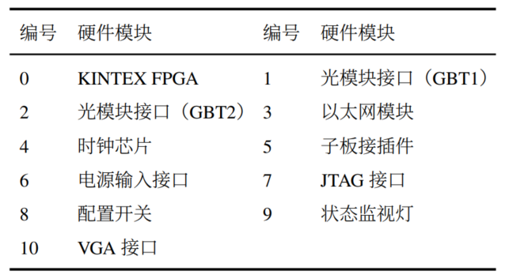
母板：
  FPGA X1
  2Gb DDR3 DRAM。
  SFP光纤模块(408Gbps)X2
  1个以太网模块(1000Mbps,建议300Mbps)

Slide 5
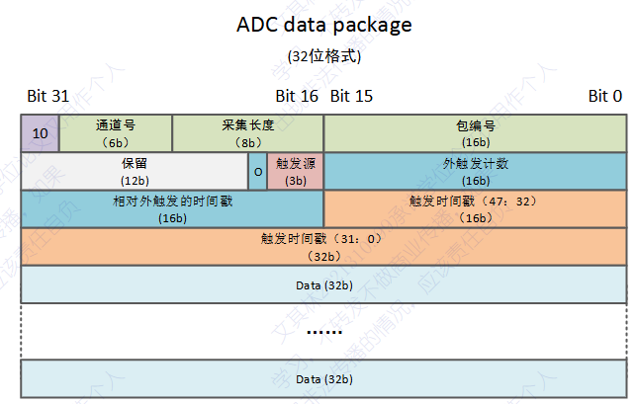
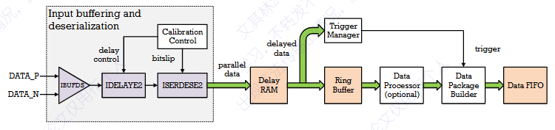
单通道ADC数据处理流程（母板）
  数据转换：串行差分信号→单端信号→并行的12bit数据
  数据缓存：并行数据存入延时RAM、为实现触发同步
  数据打包：根据触发逻辑将缓存数据打包成package。
  数据包缓存：等待数据传输模块取走。

Slide 6
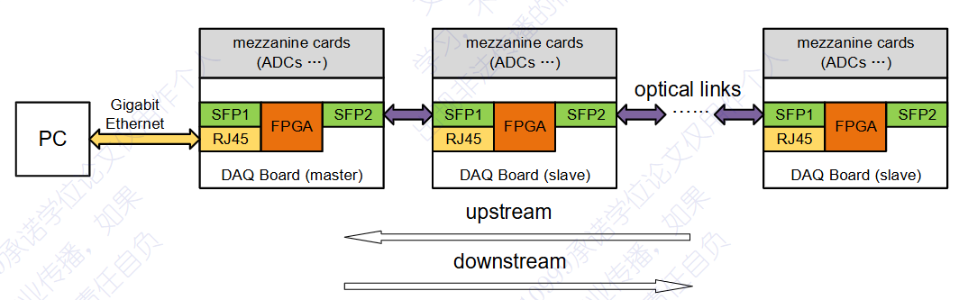
数据传输与汇总
  数据采集节点串联成菊花链
  1个主节点+若干从节点
  节点间互联方式：光纤（ 4.8Gbps ）
  主节点与上位机（PC）连接方式：千兆网卡

Slide 7
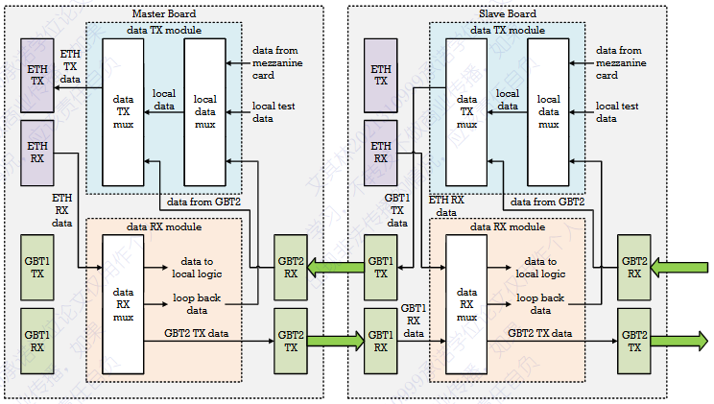
数据传输与汇总
  节点之间的数据传输
  每一个节点都需要实现数据分发和汇总功能
  需要处理的数据：本地数据、来自下一节点的上行数据、下行数据
  本地数据源：从子板采集的数据、本地测试数据、读取模块发来的回环数据。
  Data TX mux优先发送本地数据包，空闲时切换为发送GBT2的数据包。

Slide 8
DAQ数据采集极限（理论）
  单通道数据包：32+采样点*2=800B（384采样点）
  单板全通道数据包：800*64=51200B=50KB
  全系统：50KB*10=500KB/触发
  全触发：上传PC极限580Mbps（实测）
  全触发事例率极限：580Mbps/500KB=116Hz
  当触发事例率大于116Hz时，各母板内存堆积
  各母板可存：200MB/50KB=4000个
  事例率1000Hz可测0.25s
  全触发：上传PC建议300Mbps
  全触发事例率（建议）：300Mbps/500KB=75Hz

Slide 9
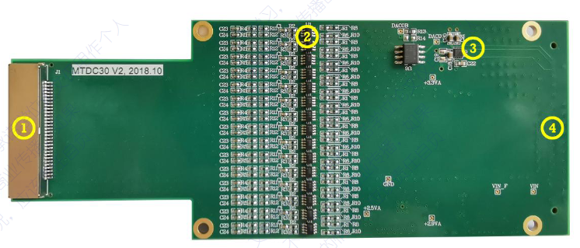
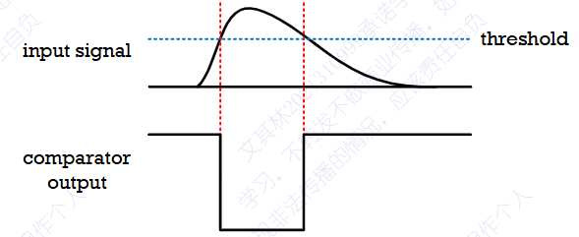
触发逻辑
四种触发方式
  外触发、周期触发、自触发以及复合触发。
  周期触发
  由主板产生，通过光纤传输到各个节点，主要用于调试和测量基线。
  自触发
  触发方式：上升沿+阈值比较，由比较器+DAC产生触发脉冲
  触发阈值：上位机配置→ FPGA传输→DAC→比较电压

Slide 10
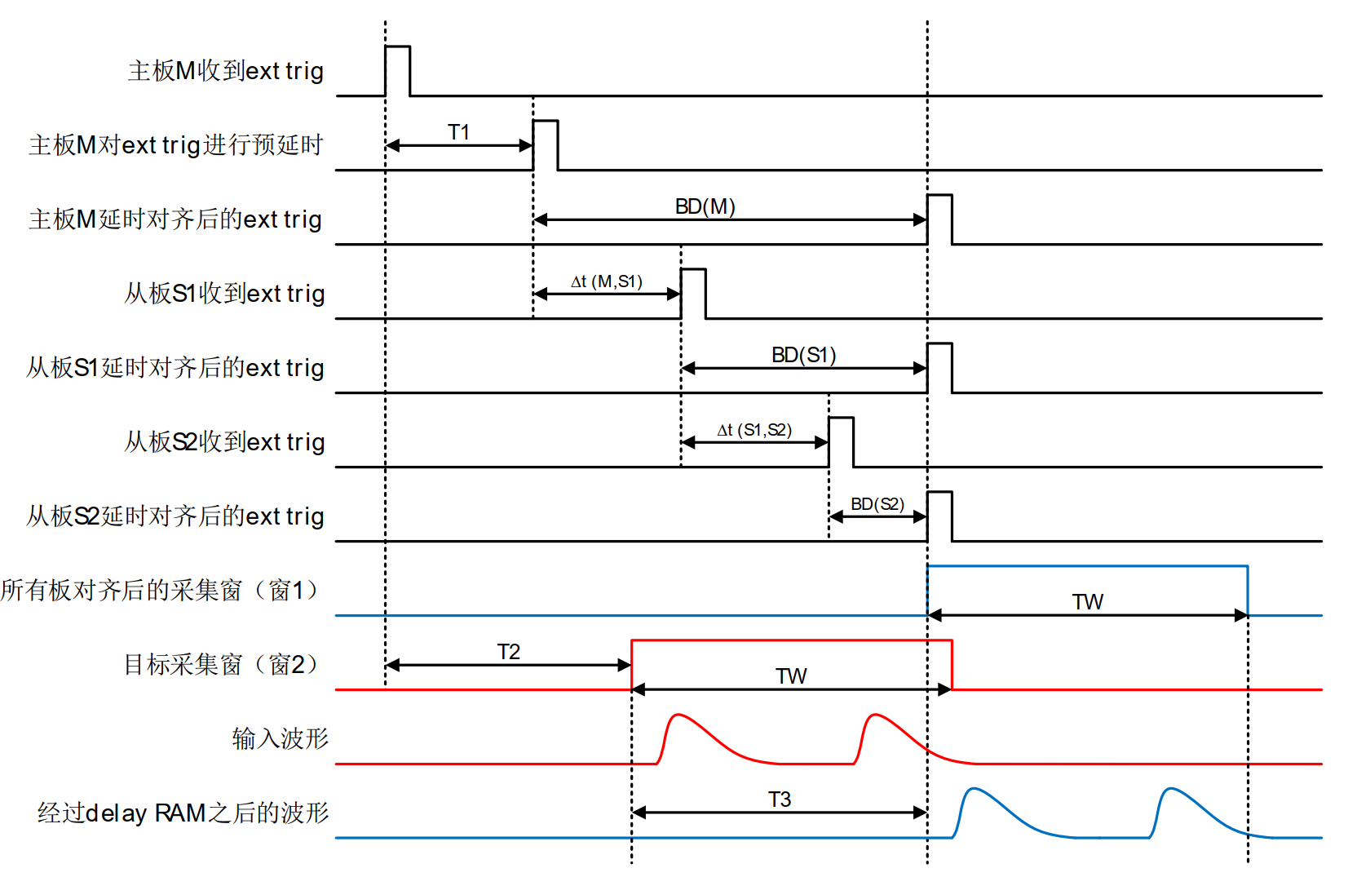
触发逻辑
  外触发
  主板插接件输入→光纤上传到各个节点
  存在传输延迟，需要时间对齐
  工作模式设定：触发方式、设定采样窗的长度

Slide 11
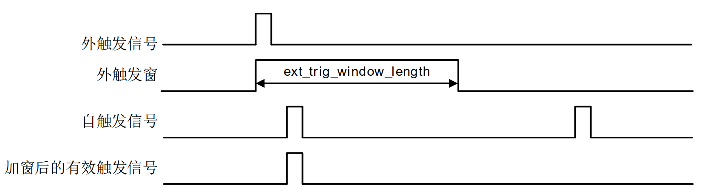
触发逻辑
  复合触发
  外触发加窗结合自触发。
  主板接收到外触发信号→生成外触发时间窗→外触发时间窗内的自触发信号有效→按照自触发的设置采集数据。
  时间窗设置范围：4096*25ns
  优点：数据量比外触发更小。

Slide 12
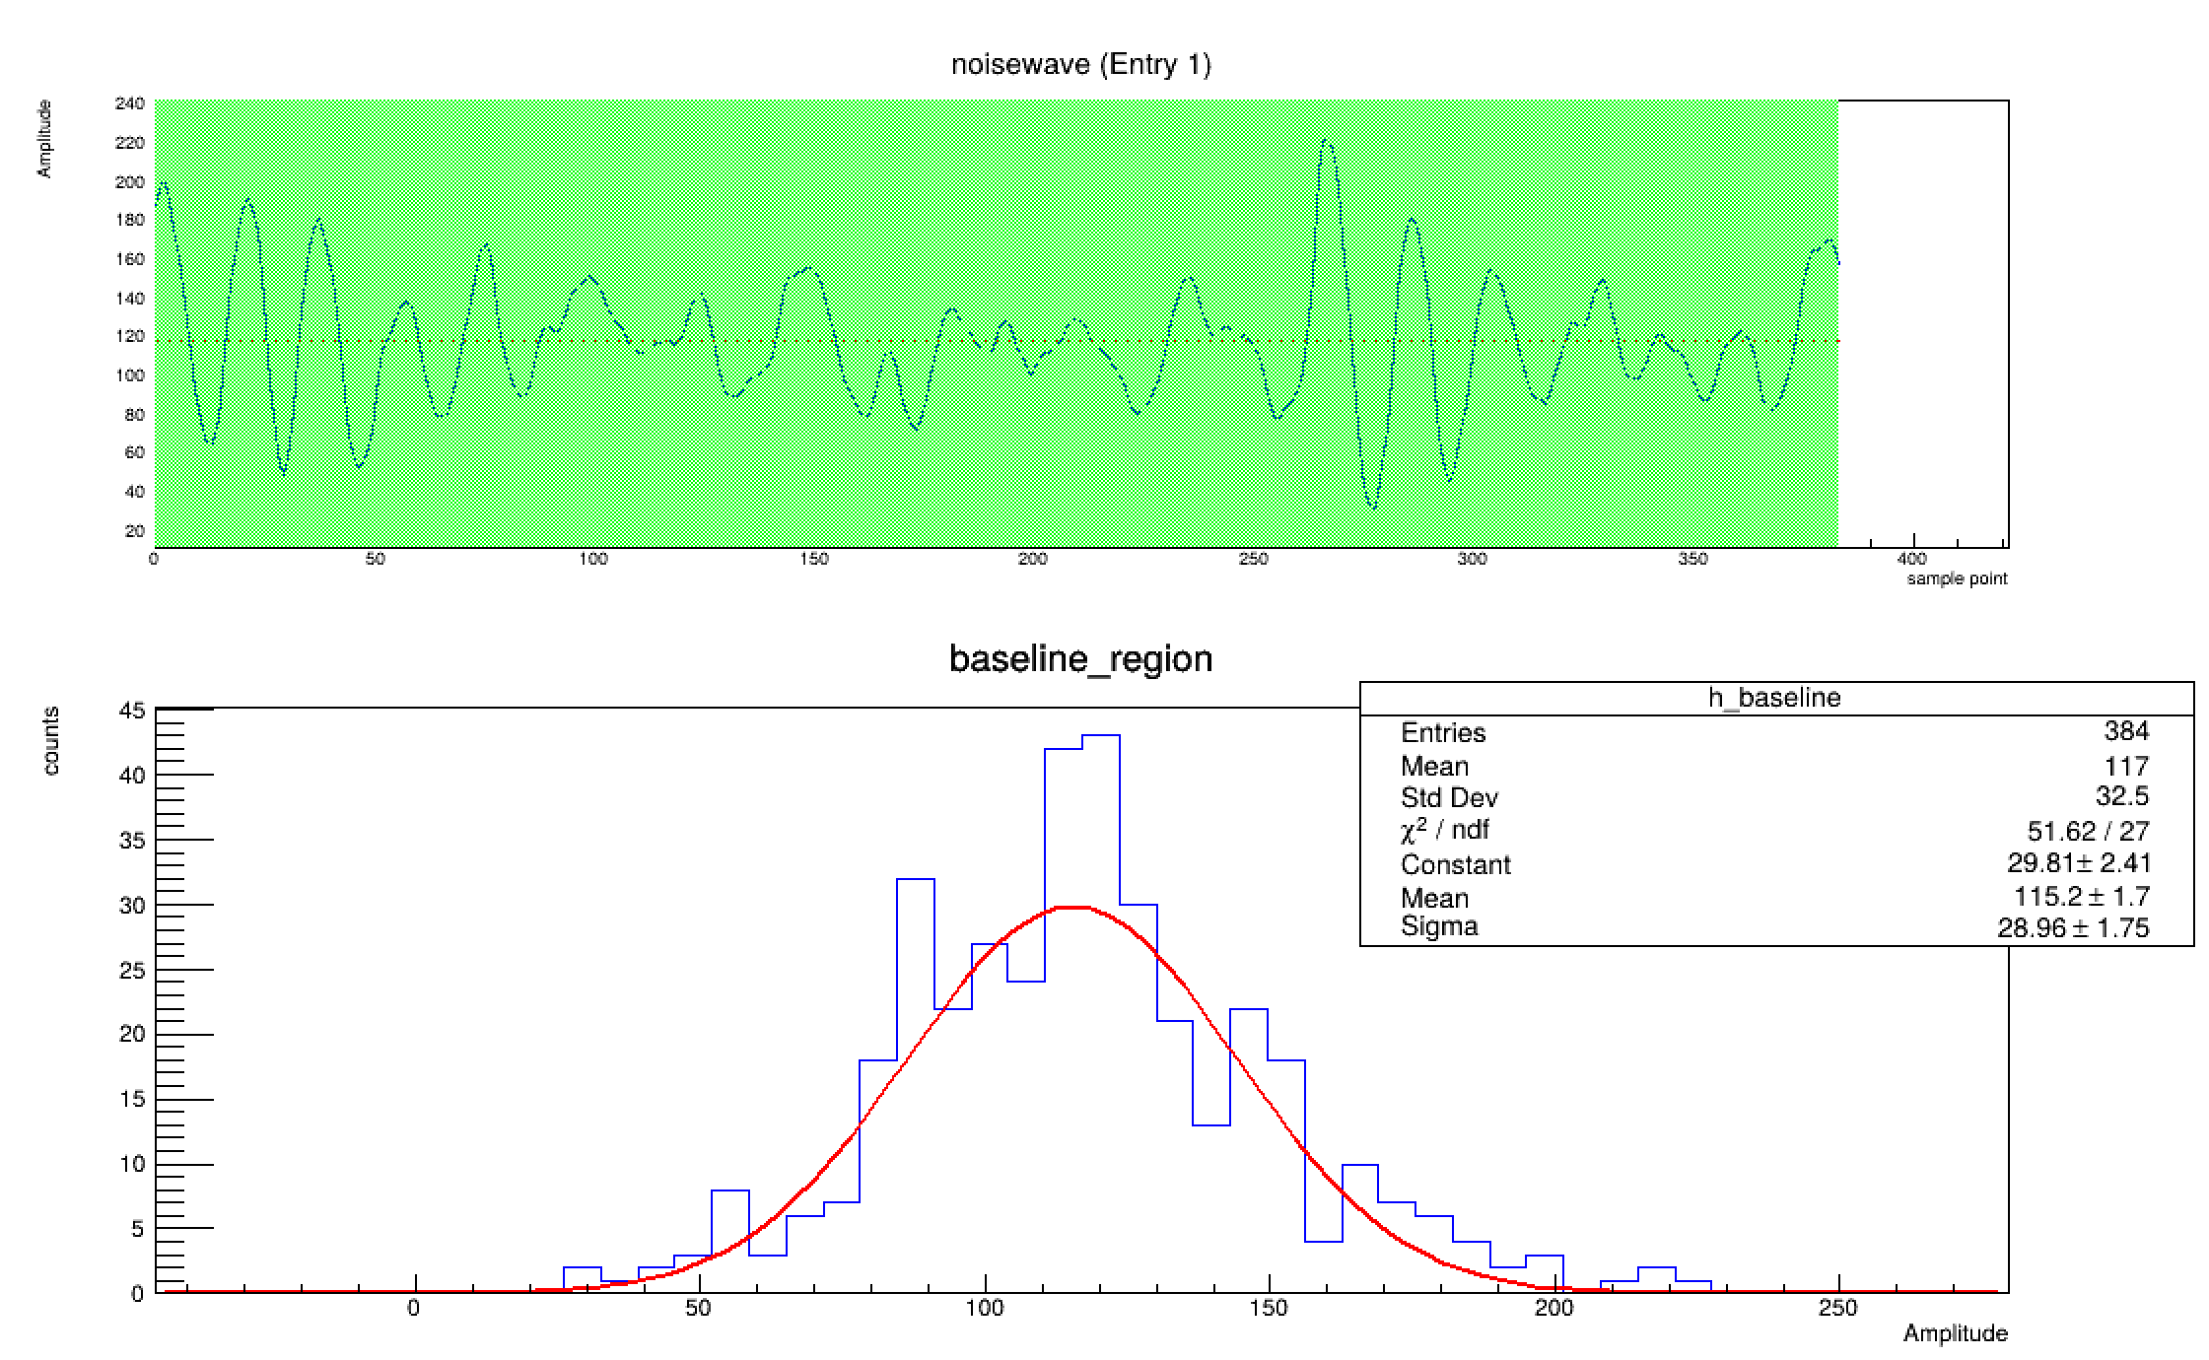
本周工作
  调整和测试基线与噪声
  通过硬件调整将所有通道的基线均调整到200LSB左右。
  目前发现数据存在异常的通道（总共640道）
  Board 7 channel26，全4096；
  Board 5 channel42，全0；
  将640通道的自触发阈值配置文件设置完成。

